Slide 1
운영체제 실습
-Ⅸ장. 소프트웨어 관리 -
데이터분석학과

Slide 2
우분투 패키지의 개요
Ⅸ장. 소프트웨어 관리
리눅스에서 주로 사용하는 패키지
deb: 데비안, 우분투 계열에서 사용하는 패키지
RPM(Redhat Package Manager): 레드햇 계열 리눅스에서 주로 사용
우분투 패키지의 특징
바이너리 파일로 구성되어 있어 컴파일이 필요 없음
패키지의 파일이 관련 디렉터리에 바로 설치됨
패키지를 삭제할 때 관련된 파일을 일괄적으로 삭제할 수 있음
기존에 설치한 패키지를 삭제하지 않고 바로 업그레이드할 수 있음
해당 패키지와 의존성을 가지고 있는 패키지가 무엇인지 알려줌
따라서 의존성이 있는 패키지를 미리 설치할 수도 있고, apt-get 명령을 사용하면 의존성이 있는 패키지가 자동으로 설치됨

Slide 3
우분투 패키지 설치
Ⅸ장. 소프트웨어 관리
APT 명령으로 패키지 관리하기
apt-cache 명령 : APT 캐시(패키지 데이터베이스)에서 정보를 검색하여 출력
기능 : APT 캐시에 질의하여 여러 가지 정보를 검색함
형식 : apt-cache [옵션] 서브 명령
옵션
-f : 검색 결과로 패키지에 대한 통계 정보를 출력함
-h : 간단한 도움말을 출력함
서브 명령
stats : 캐시에 대한 통계 정보를 출력함
dump : 현재 설치되어 있는 패키지를 업그레이드함
search 키워드 : 캐시에서 키워드를 검색함
showpkg 패키지명 : 패키지에 대한 의존성 정보와 역의존성 정보를 검색하여 출력함
pkgnames : 사용 가능한 모든 패키지의 이름을 출력함

Slide 4
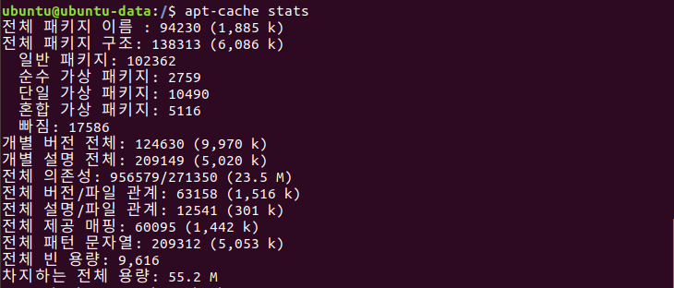
우분투 패키지 설치
Ⅸ장. 소프트웨어 관리
apt-cache 명령
APT 캐시 통계 정보 보기 : stats
전체 패키지 이름 : 패키지 이름의 전체 개수
일반 패키지 : 일반적으로 사용하는 패키지의 개수

Slide 5
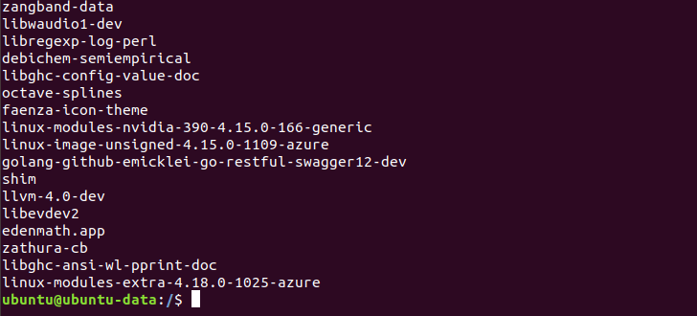
우분투 패키지 설치
Ⅸ장. 소프트웨어 관리
사용 가능한 패키지 이름 보기 : pkgnames

Slide 6
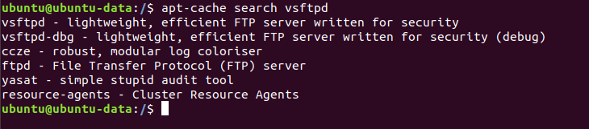
우분투 패키지 설치
Ⅸ장. 소프트웨어 관리
패키지 이름 검색하기 : search

Slide 7
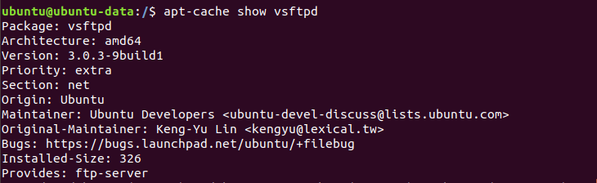
우분투 패키지 설치
Ⅸ장. 소프트웨어 관리
패키지 정보 검색하기 : show
버전, 패키지 크기 등 패키지에 관한 정보를 확인하려면 show 서브 명령을 사용

Slide 8
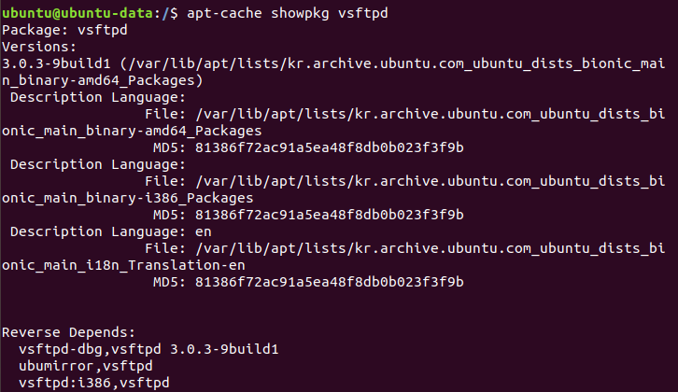
우분투 패키지 설치
Ⅸ장. 소프트웨어 관리
패키지 의존성 검색하기 : showpkg

Slide 9
우분투 패키지 설치
Ⅸ장. 소프트웨어 관리
apt-get 명령
기능 : 패키지를 관리함
형식 : apt-get [옵션] 서브 옵션
옵션
-d : 패키지를 내려 받기만 함
-f : 의존성이 깨진 패키지를 수정하려고 시도함
-h : 간단한 도움말을 출력함

Slide 10
우분투 패키지 설치
Ⅸ장. 소프트웨어 관리
서브 옵션
update : 패키지 저장소에서 새로운 패키지 정보를 가져옴
upgrade : 현재 설치되어 있는 패키지를 업그레이드함
install 패키지명 : 패키지를 설치함
remove 패키지명 : 패키지를 삭제함
download 패키지명 : 패키지를 현재 디렉터리로 내려 받음
autoclean : 불완전하게 내려받았거나 오래된 패키지를 삭제함
clean : /var/cache/apt/archives에 캐시되어 있는 모든 패키지를 삭제하여 디스크 공간을 확보함
check : 의존성이 깨진 패키지를 확인함

Slide 11
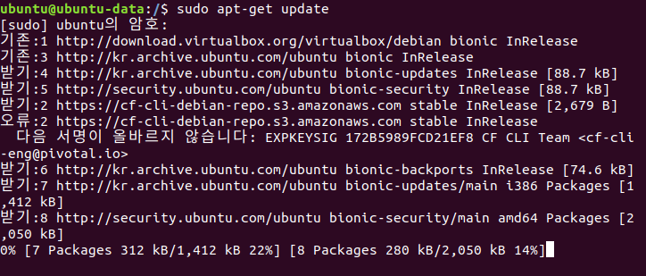
우분투 패키지 설치
Ⅸ장. 소프트웨어 관리
패키지 정보 업데이트하기 : update
/etc/apt/sources.list에 명시한 저장소에서 패키지 정보를 읽어 동기화
새로운 패키지 정보를 가져와서 APT 캐시를 수정

Slide 12
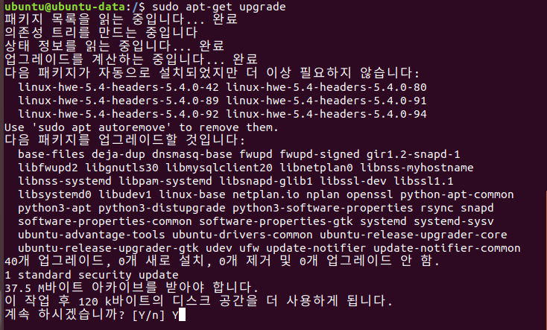
우분투 패키지 설치
Ⅸ장. 소프트웨어 관리
패키지 업그레이드하기 : upgrade
현재 설치되어 있는 모든 패키지 중에서 새로운 버전이 있는 패키지를 모두 업그레이드

Slide 13
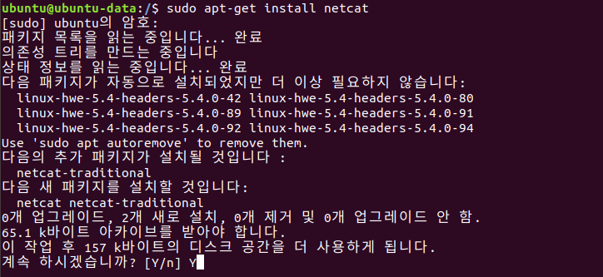
우분투 패키지 설치
Ⅸ장. 소프트웨어 관리
특정 패키지 설치 또는 업그레이드하기 : install
하나 이상의 패키지를 설치하거나 업그레이드할 때는 install 서브 명령을 사용

Slide 14
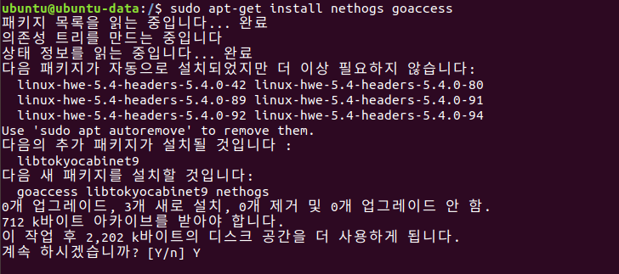
우분투 패키지 설치
Ⅸ장. 소프트웨어 관리
여러 패키지를 한 번에 설치하려면 다음과 같이 패키지 이름을 나열

Slide 15
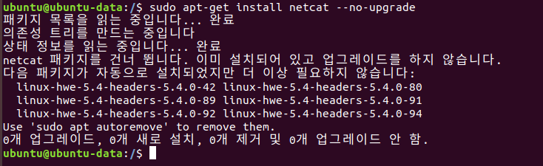
우분투 패키지 설치
Ⅸ장. 소프트웨어 관리
패키지를 설치할 때 업그레이드를 하지 않으려면 ‘--no-upgrade’ 옵션을 사용

Slide 16
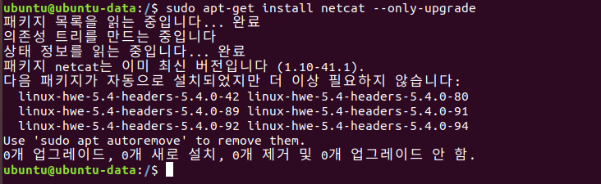
우분투 패키지 설치
Ⅸ장. 소프트웨어 관리
새로운 패키지를 설치하지 않고 업그레이드만 할 때는 ‘--only-upgrade’ 옵션을 사용

Slide 17
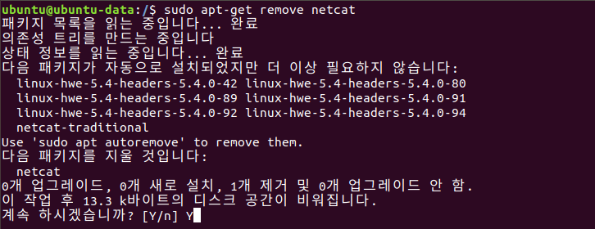
우분투 패키지 설치
Ⅸ장. 소프트웨어 관리
패키지 삭제하기 : remove

Slide 18
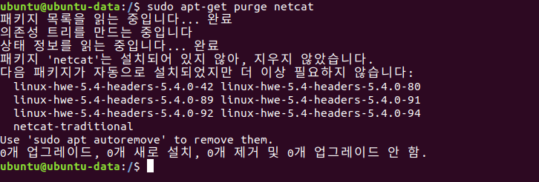
우분투 패키지 설치
Ⅸ장. 소프트웨어 관리
설정 파일을 포함하여 패키지를 삭제하려면 purge 서브 명령을 사용

Slide 19
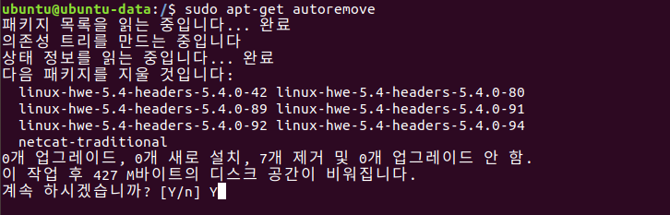
우분투 패키지 설치
Ⅸ장. 소프트웨어 관리
패키지 자동 정리 및 삭제하기 : autoremove
자동으로 설치되었으나 필요 없는 패키지는 autoremove 서브 명령으로 정리
디스크 공간 정리하기 : clean
검색했거나 내려 받은 패키지 파일들을 삭제하고 디스크 공간을 정리

Slide 20
파일 아카이브와 압축
Ⅸ장. 소프트웨어 관리
파일 아카이브
파일을 묶어서 하나로 만든 것
tar(tape archive) 명령은 원래 여러 파일이나 디렉터리를 묶어서 이동식 저장 장치에 보관하기 위해 사용하는 명령
현재는 다른 시스템과 파일을 주고받거나, 백업을 하기 위해 여러 파일이나 디렉터리를 하나의 아카이브 파일로 생성함
또한 기존 아카이브에서 파일을 추출하기 위해 사용
기능 : 파일과 디렉터리를 묶어 하나의 아카이브 파일을 생성함
형식 : tar 기능[옵션] [아카이브 파일] 파일명
기능
c : 새로운 tar 파일을 생성함
t : tar 파일에서 내용을 출력함
x : tar 파일에서 원본 파일을 추출함
r : 새로운 파일을 추가함
u : 수정된 파일을 업데이트함

Slide 21
파일 아카이브와 압축
Ⅸ장. 소프트웨어 관리
옵션
f : 아카이브 파일이나 테이프 장치를 지정함
v : 처리하고 있는 파일의 정보를 출력함
h : 심벌릭 링크의 원본 파일을 포함함
p : 파일 복구 시 원래의 접근 권한을 유지함
j : bzip2로 압축하거나 해제함
z : gzip으로 압축하거나 해제함

Slide 22
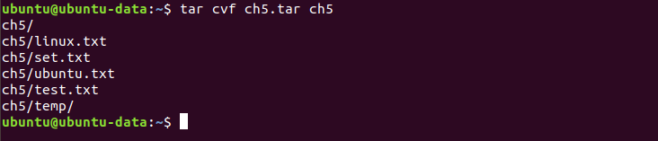
파일 아카이브와 압축
Ⅸ장. 소프트웨어 관리
아카이브 생성하기 : cvf
tar 명령으로 파일을 묶어서 아카이브 파일을 만들어도 원본 파일은 그대로 있음
알아야함

Slide 23
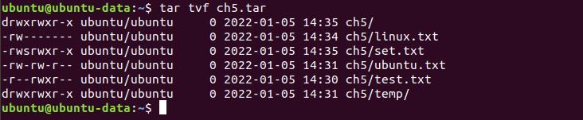
파일 아카이브와 압축
Ⅸ장. 소프트웨어 관리
아카이브 내용 확인하기 : tvf
알아야함

Slide 24
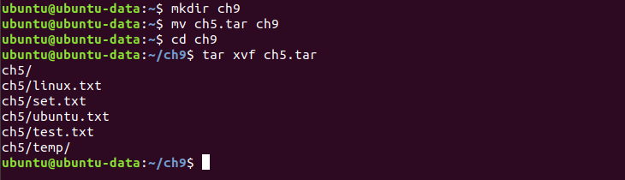
파일 아카이브와 압축
Ⅸ장. 소프트웨어 관리
아카이브 풀기 : xvf
알아야함

Slide 25
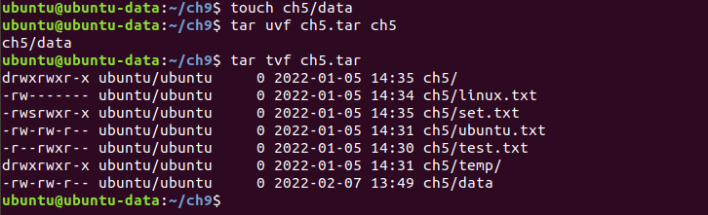
파일 아카이브와 압축
Ⅸ장. 소프트웨어 관리
아카이브 업데이트하기 : uvf
u 기능은 지정한 파일이 아카이브에 없는 파일이거나, 아카이브에 있는 파일이지만 수정된 파일일 경우 아카이브의 마지막에 추가 → ch5/data 파일의 수정 시간을 touch 명령으로 수정 후 아카이브 업데이트

Slide 26
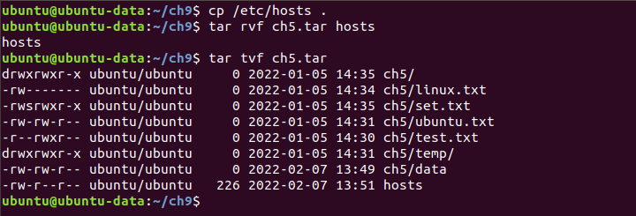
파일 아카이브와 압축
Ⅸ장. 소프트웨어 관리
아카이브에 파일 추가하기 : rvf
r 기능은 지정한 파일을 무조건 아카이브의 마지막에 추가

Slide 27
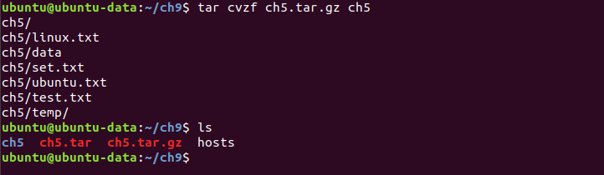
파일 아카이브와 압축
Ⅸ장. 소프트웨어 관리
파일 압축과 아카이브
아카이브를 생성하면서 동시에 압축 수행
예: gzip으로 압축

Slide 28
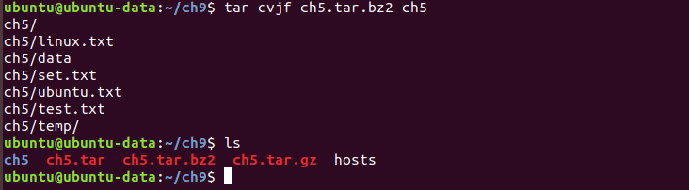
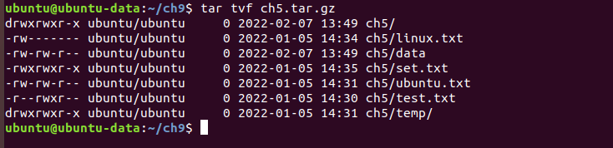
파일 아카이브와 압축
Ⅸ장. 소프트웨어 관리
아카이브를 생성하면서 동시에 압축 실행
예: bzip2로 압축 실행: bzip2로 압축할 경우 j 옵션을 사용
압축한 아카이브 파일의 내용은 tvf로 확인이 가능함

Slide 29
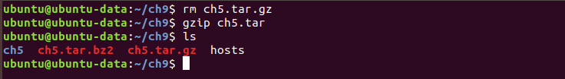
파일 아카이브와 압축
Ⅸ장. 소프트웨어 관리
파일 압축하기 : gzip/gunzip - .gz 파일
기능 : 파일을 압축함
형식 : gzip [옵션] 파일명
옵션
-d : 파일 압축을 해제함
-l : 압축 파일의 정보를 보여줌
-r : 하위 디렉터리를 이동하여 파일을 압축함
-t : 압축 파일을 검사함
-v : 압축 정보를 화면에 출력함
-9 : 최대한 압축함

Slide 30
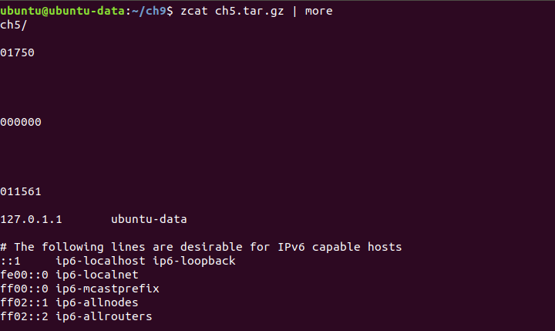
파일 아카이브와 압축
Ⅸ장. 소프트웨어 관리
압축 파일의 내용 보기 : zcat
기능 : gzip으로 압축된 파일의 내용을 출력함
형식 : zcat 파일명

Slide 31
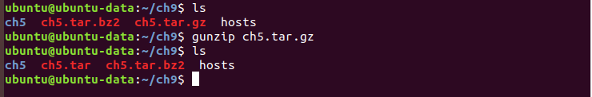
파일 아카이브와 압축
Ⅸ장. 소프트웨어 관리
압축 풀기 : gunzip
기능 : gzip으로 압축된 파일의 압축을 품
형식 : gunzip 파일명

Slide 32
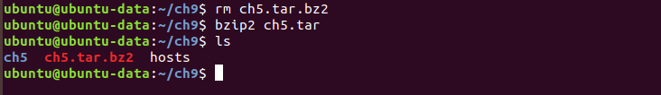
파일 아카이브와 압축
Ⅸ장. 소프트웨어 관리
bzip2/bunzip2 : .bz2 파일
기능 : 파일을 압축함
형식 : bzip2 [옵션] 파일명
옵션
-d : 파일 압축을 해제함
-l : 압축 파일의 정보를 보여줌
-t : 압축 파일을 검사함
-v : 압축 정보를 화면에 출력함
--best: 최대한 압축함
압축 파일의 내용 보기 : bzcat
기능 : bzip2로 압축된 파일의 내용을 출력함
형식 : bzcat 파일명

Slide 33

파일 아카이브와 압축
Ⅸ장. 소프트웨어 관리
압축 풀기 : bunzip2
기능 : bzip2로 압축된 파일의 압축을 품
형식 : bunzip2 파일명

